Slide 1
Come scelgo
Il mio futuro
scolastico e professionale

Slide 2
un’inchiesta
a 102 ragazze (57%) e ragazzi (43%)
di quarta media
delle SME di Cadenazzo-Vira G.
Fine maggio 2015

Slide 3
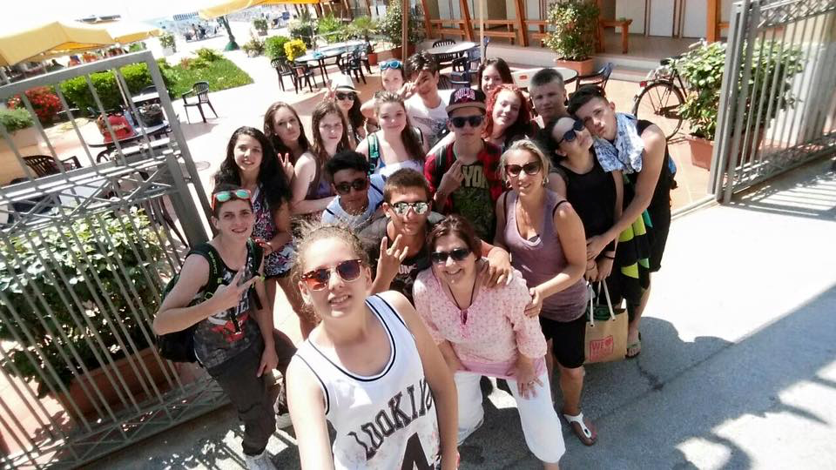
realizzata
dal laboratorio di scrittura
del martedì
della classe 4D

Slide 4
allora
come scelgo?

Slide 5
1. Hai scelto cosa farai al termine della scuola media?
Sì 93%
No 07%

Slide 6
2. Se Sì, quale strada intraprenderai?
38% Scuola media superiore
35% apprendistato
23% Scuola professionale
02% soggiorno linguistico
01% Ripetizione quarta
01% Scuola privata

Slide 7
2 bis. Se Sì, quale strada intraprenderai?
38% Scuola media superiore
29% maschi
45% femmine
35% apprendistato
50% Maschi
23% femmine
23% Scuola professionale
17% maschi
28% femmine

Slide 8
3. Puoi precisare la scelta
(principali scuole)
25% Liceo
13% SCC
08% CP Commerciale
05% SAM
04% SSPSS

Slide 9
3. Puoi precisare la scelta
(principali apprendistati)
01. Impiegato di commercio
02. meccanico
03. Elettricista
04. assistente dentista o Medico
05. Pasticcere + Muratore + Giardiniere

Slide 10
4. che ruolo hanno avuto nella tua scelta…
quattro passione
quattro attitudini personali
tre Prestigio della scelta
tre Possibilità di impiego
due Possibilità di guadagno
Uno Continuità familiare

Slide 11
4 bis. che ruolo hanno avuto nella tua scelta…
quattro passione
quattro attitudini personali
tre Prestigio della scelta
due maschi
tre femmine
tre Possibilità di impiego
due Possibilità di guadagno
Tre Maschi
due femmine
Uno Continuità familiare

Slide 12
5. che peso hanno avuto nella tua decisione…
quattro Me stesso
Uno Famiglia
Uno Scuola
UNO amici
Uno Mass-Media

Slide 13
5 bis. che peso hanno avuto nella tua decisione…
quattro Me stesso
Uno Famiglia
uno maschi
due femmine
Uno scuola
uno maschi
tre femmine
UNO amici
Uno Mass-Media

Slide 14
6. a livello di scuola,
cosa ti ha influenzato…
tre risultati
tre consigli
due attività

Slide 15
7. a proposito delle attività,
quanto ti hanno aiutato…
due visite
uno Genitori
uno film
film non visto dal 50%

Slide 16
8. in quale ambito,
le visite ti hanno dato…
quattro atteggiamenti
tre caratteristiche mestieri
tre funzionamento ditta
due informazioni pratiche

Slide 17
9. cosa ti È rimasto impresso dell’incontro con i genitori…
34% Conoscere dei mestieri
25% Passione nel lavoro
23% tragitti professionali
08% mondo del lavoro
04% cambio di mestiere
06% ALTRO

Slide 18
10. quale riflessione sul lavoro ha stimolato il film…
23% Agire per il bene comune
09% credere in se stessi
09% passione nel lavoro
07% lavoro impegnativo
02% altro
50% Non visto

Slide 19
11. cosa potrebbe fare in più la scuola…
39% fa giÀ abbastanza
17% piÙ visite
15% possibilità di stages
11% Orientare meglio
09% far emergere i talenti
09% altro

Slide 20
12. Il sesso ha influenzato la tua scelta…
65.0% NO
69% FEMMINE
59% Maschi
17.5% SÌ
17.5% IN parte

Slide 21
13. I tuoi genitori condividono la tua scelta…
88% SÌ
86% Maschi
90% Femmine
09% In parte
03% NO

Slide 22
Ciao
alla prossima

